Slide 1
KCF/DS-KCF跟踪算法报告与工作总结
田野
2016/08/24
深圳市寒武纪智能科技

Slide 2
目录
1. KCF/DS-KCF跟踪算法研究部分
1.1. KCF算法简介
1.2. 基于KCF算法的改进
1.3. DS-KCF算法原理
2. 算法实现
2.1. 基于ros的KCF跟踪算法的实现
2.2. 当前DS-KCF算法实现进展

Slide 3
KCF/DS-KCF跟踪算法研究部分

Slide 4
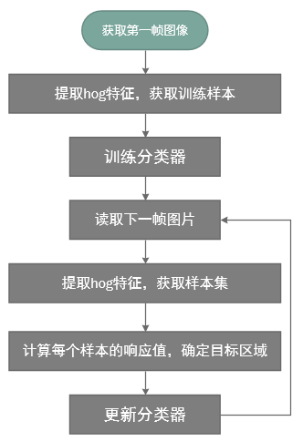
1.1. KCF算法简介
KCF（ Kernelized Correlation Filter） 即核相关滤波，它是一种基于检测的追踪算法
1). hog特征 训练样本
循环移位(循环矩阵)等价滑动窗口
2). 训练以及更新回归分类器

Slide 5
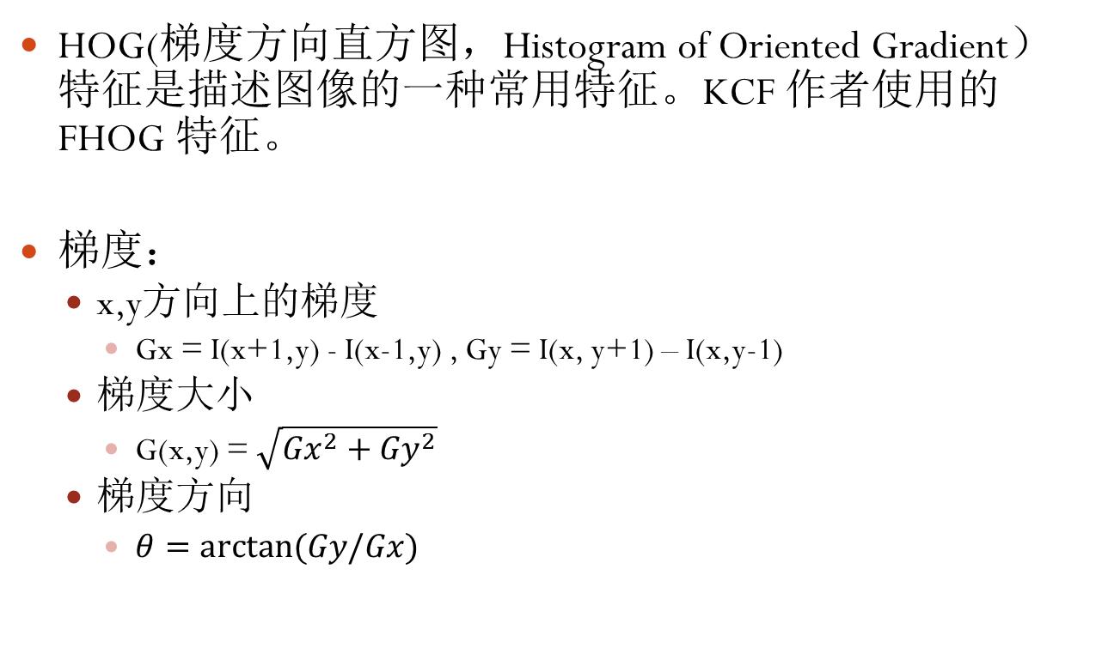
hog特征
HOG(梯度方向直方图，Histogram of Oriented Gradient）特征是描述图像的一种常用特征。KCF 作者使用的 FHOG 特征。
梯度：
x,y方向上的梯度
Gx = I(x+1,y) - I(x-1,y) , Gy = I(x, y+1) – I(x,y-1)
梯度大小
G(x,y) = $\sqrt{{Gx}^{2}+{Gy}^{2}}$
梯度方向
$θ=arctan⁡(Gy/Gx)$

Slide 6
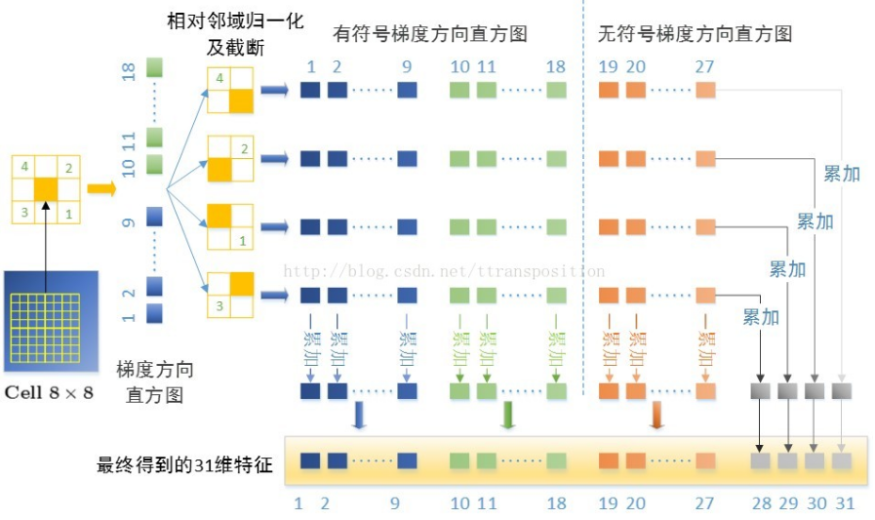
hog特征
FHOG提取完毕以后将是一个wb*hb*31的阵列。这里的wb 、hb 分别是搜索区宽高除以FHOG的cell size（KCF中为4）得到的。

Slide 7
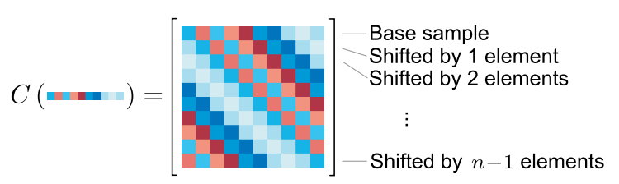
循环矩阵
循环矩阵的各行由一个行向量以及这个行向量的循环移位生成。
我们可以通过一幅图像对其进行循环移位得到丰富的样本。

Slide 8
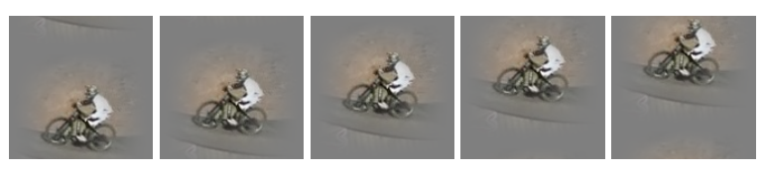
循环矩阵
在KCF中，一个创举性的工作就是通过循环移位得到一个密集的采样（dense sample）样本，这样一来既避免了随机采样带来的样本缺失，又避免了传统的滑动窗口密集采样耗费的大量时间。
循环移位得到的图像在边缘是不连续的，这一点在论文中作者是通过余弦窗（突出中心，弱化边缘）做预处理来改善的。
循环移位巧妙地构造出了丰富的样本，然后在整个计算过程中反复使用傅里叶变换，将复杂的矩阵运算简化为简单的智能点积运算，从而使运算复杂度大大降低。

Slide 9
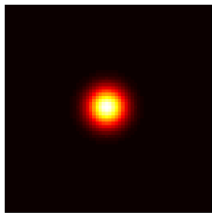
回归分类器
样本集 ------ xi
循环移位得到一个密集的采样样本。
分类标签 --- yi
高斯形状标签（高斯分布函数，即中间大，四周小）。
分类器 ------ f()

Slide 10
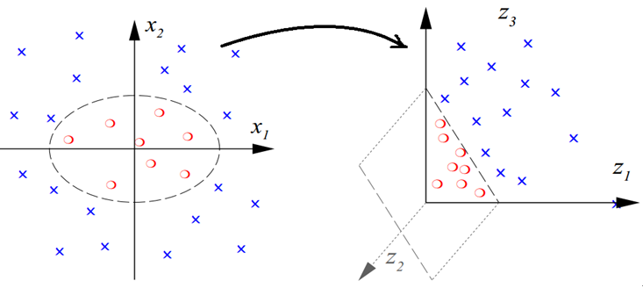
高斯映射
这里我们面临的分类问题是线性不可分的问题，这个时候就需要将分类对象映射到高维空间之中，使之在高维空间中是线性可分的。
我们要定义如下映射：
KCF的论文中使用了最常见的高斯核：
二维情况下线性不可分的点（无法用线性方程对两类点划分边界），右边是将左边的点映射到高维空间后将其变成线性可分的两类点。

Slide 11
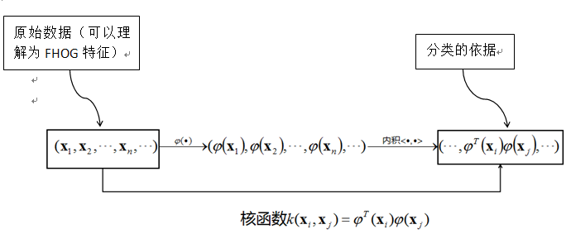
高斯核相关
大多数情况下要找到这个映射的显示表达式是困难的，也是不必要的。事实上，我们利用的是映射到高维空间的数据点之间的内积来进行分类的。
在求得自相关和互相关以后，我们就可以表征分类器（代码中为变量alphaf，论文中为 a），然后计算响应（代码中为变量response，论文中为 f(z)），最后确定最大响应及其位置（代码中调用了函数minmaxloc()），然后对分类器和目标位置作更新（代码中采用线性插值的方法完成），完成一次循环。

Slide 12
1.2. 基于KCF算法的改进
算法本身参数优化
优化参数就是在不同的参数组合情况下寻找一种或几种表现相对较好的组合情况。它牵扯到两个方面：
第一，参数组合的选取；
第二，度量算法表现的可量化指标。

Slide 13
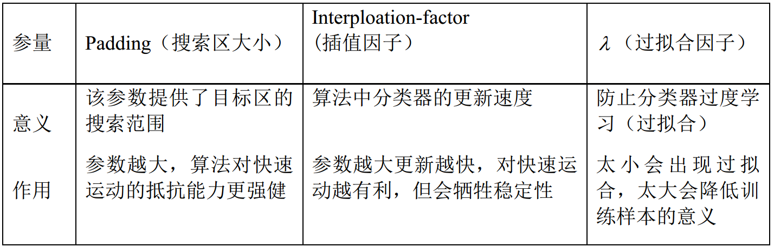
1.2. 基于KCF算法的改进
Kcf算法中可优化参数及其意义：
度量算法表现的可量化指标
帧率>位置差异>尺度差异

Slide 14
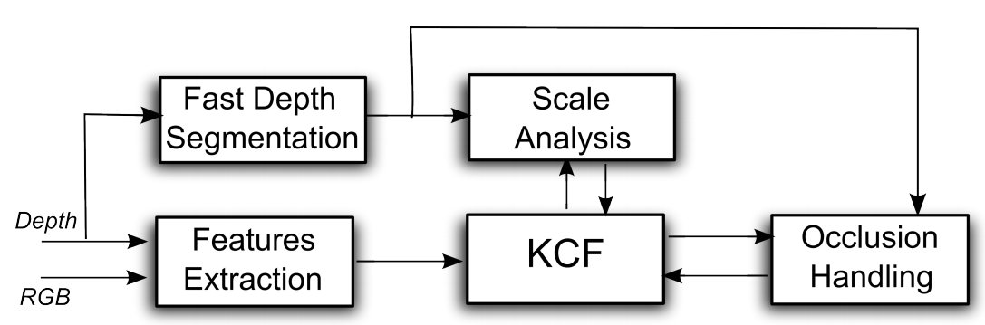
1.3. DS-KCF 算法原理
在KCF算法基础上融合深度信息，以更好的处理跟踪目标的尺度变化和遮挡问题。

Slide 15
1.3. DS-KCF 算法原理
1. Fast Depth Segmentation
基于深度图像统计目标框内目标的深度信息
2. Detecting and handling scale changes
根据深度信息计算目标框的大小比例。
3. Detecting and handling occlusions
根据深度信息以及响应来判断遮挡问题的触发条件以及恢复策略。

Slide 16
Fast Depth Segmentation
深度分割两部曲：
(a)对一维深度数据应用K-mean聚类算法来估计初始的集群或ROI。
在深度直方图中我们将每一个局部最大值作为一个初始的中心，每个集群都分配到他最近的容器内，然后更新中心点直到收敛。
(b)通过分析组成空间特征的相连区域来精确ROI。
这部分工作是为了将拥有相同深度的不同目标区分开，并将小区域的集群移除。

Slide 17



Detecting and handling scale changes
DS-KCF应用两种尺度因子：
(1)连续尺度因子：
(2)量化尺度因子：
最终选择$S^{q}中$最接近$S^{r}的尺度因子。$

Slide 18
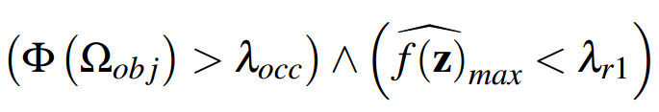
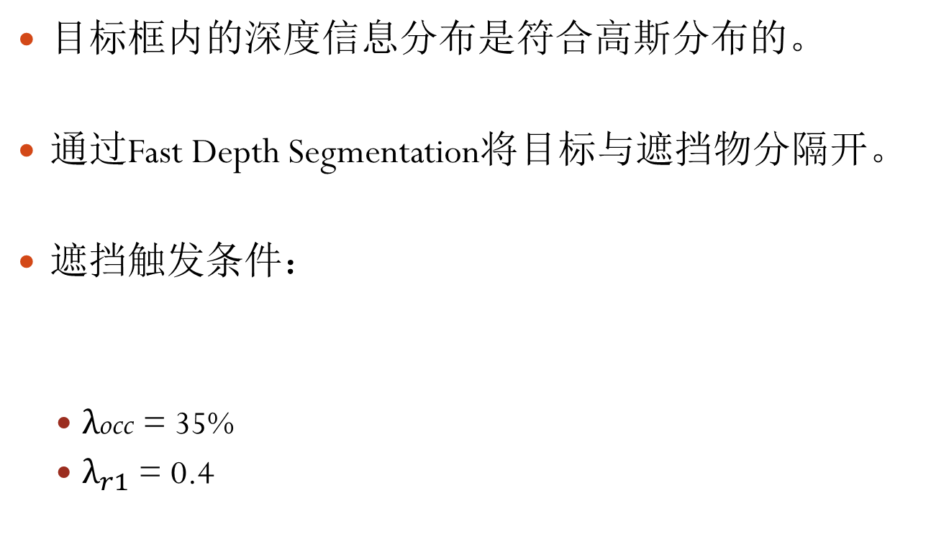
Detecting and handling occlusions
目标框内的深度信息分布是符合高斯分布的。
通过Fast Depth Segmentation将目标与遮挡物分隔开。
遮挡触发条件：
$λ$occ = 35%
$λ_{r1}$ = 0.4

Slide 19

Detecting and handling occlusions
当触发条件成立，遮挡物被追踪。
遮挡期间，搜索区域为：
上一帧的遮挡区域+之前被遮挡的最佳目标候选区域+当前帧的遮挡区域

Slide 20


Detecting and handling occlusions
对于搜索区内每一类目标(深度,位置),统计他们的最大响应。
目标重现的触发条件：
$λ$occ = 35%
$λ_{r2}$ = 0.2

Slide 21
算法实现部分

Slide 22
2.1. 基于ros的KCF跟踪算法的实现
开发环境：
Ubuntu 14.04 + ros indigo
传感器：
深度相机(Xtion pro live)
实验平台：
Aiibot

Slide 23
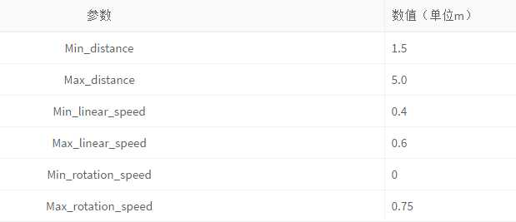
2.1. 基于ros的KCF跟踪算法的实现
目标距离相机1.5m时开始跟踪，初始速度0.4m/s，速度随着距离的增大而增加， 最大距离5m是速度增加到0.6m/s。
旋转速度初始为0, 随着目标偏移相机中心点的角度的增大而增加， 最大叫速度为0.75rad/s。
速度参数可以在程序主文件main.cpp内修改。

Slide 24
运行
1.首先启动ros环境：
$roscore
2.运行ros打开深度相机的节点，发出可播放深度图像和rgb图像的topic：
$roslaunch openni_launch openni.launch
3.查看ros的topic列表中是否有深度图像和rgb图像的topic：
$rostopic list
4.编译：
$catkin_make
$source devel/setup.bash
5.运行：
运行前需要打开移动平台，运行移动平台启动程序 aiibot_bringup
程序链接：http://git.aiiage.com:9000/liu.f/aiibot_bringup
6.启动地盘程序：
$roslaunch aiibot_bringup base_control.launch
7. 启动追踪程序:
$rosrun track_pkg kcf_node

Slide 25
2.1.DS-KCF算法实现进展
开发环境：
Ubuntu 14.04
依赖：
openni2 opencv2.4
传感器：
深度相机(Xtion pro live)
实验平台：
Aiibot

Slide 26
2.1.DS-KCF算法实现进展
1.基于深度图像计算目标框内目标的深度信息。
原论文应用kmean聚类算法分割目标区域并统计目标深度，本程序应用区间分布原理， 判断目标框内大部分像素点的深度分布并计算其深度平均值。
代码详见kcftracker.cpp - getDepth()；
2.根据深度信息计算目标框的大小比例。
根据目标距离相机的深度与其大小成反比：
scale = 上一帧目标深度 / 当前帧目标深度。
代码详见kcftracker.cpp - update()；
3.根据深度信息判断遮挡问题的触发条件以及恢复策略。
这部分内容仍在完善中。。。

Slide 27
运行
运行前为了通过串口向移动平台发送速度，需要修改串口权限:
sudo chmod 666 /dev/ttyUSB0
编译：
mkdir bin
mkdir build
cd build
cmake ..
make
运行程序：
./../bin/main
使用程序：
程序启动后，在图像窗口内鼠标左键框选所要跟踪的目标.

Slide 28
MERCI

